Slide 1
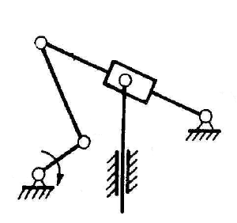
Szabadságfokok meghatározása
Példa 1.

Slide 2
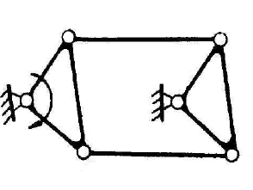
Szabadságfokok meghatározása
Példa 2.

Slide 3
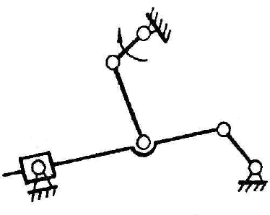
Szabadságfokok meghatározása
Példa 3.

Slide 4
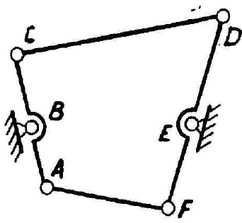
Szabadságfokok meghatározása
Példa 4.

Slide 5
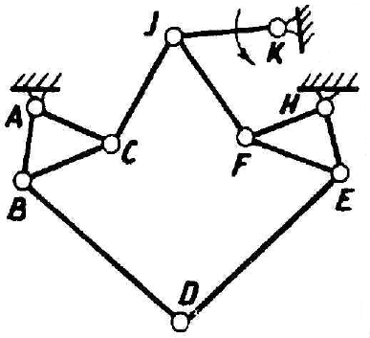
Szabadságfokok meghatározása
Példa 5.

Slide 6
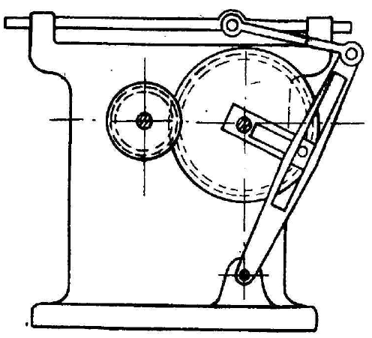
Szabadságfokok meghatározása
Példa 6.

Slide 7
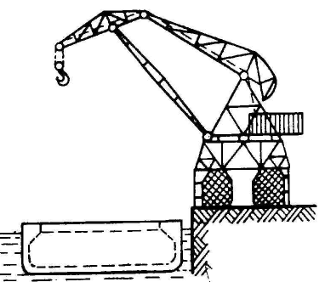
Szabadságfokok meghatározása
Példa 7.

Slide 8
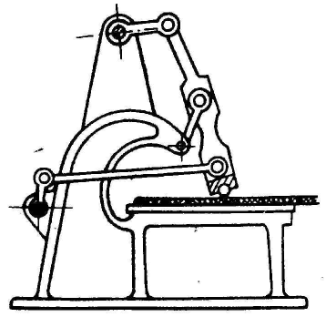
Szabadságfokok meghatározása
Példa 8.

Slide 9
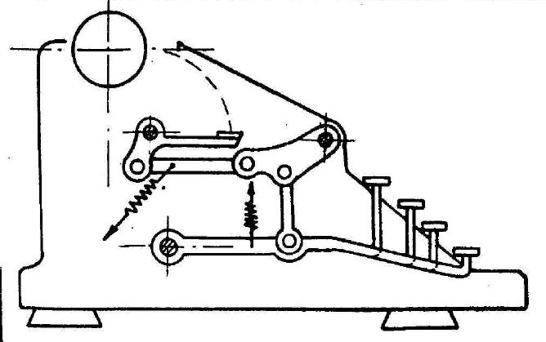
Szabadságfokok meghatározása
Példa 9.

Slide 10
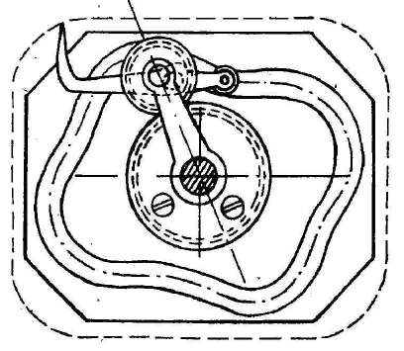
Szabadságfokok meghatározása
Példa 10.

